Slide 1

Ondernemerschap
E43

Slide 2
Planning
Vorige week:
Inleveren deeltaak 2
Deze week
Bespreken deeltaak 2 (nu één nagekeken, morgen de rest)
Personeelsbeleid en – planning
Deeltaak 3

Slide 3
Personeel
Planning
Eigenschappen
Toekomst
Kosten

Slide 4
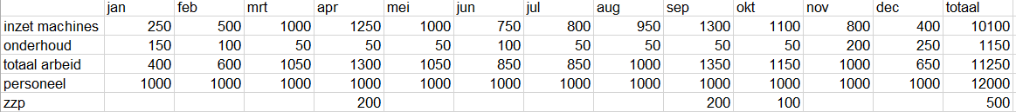
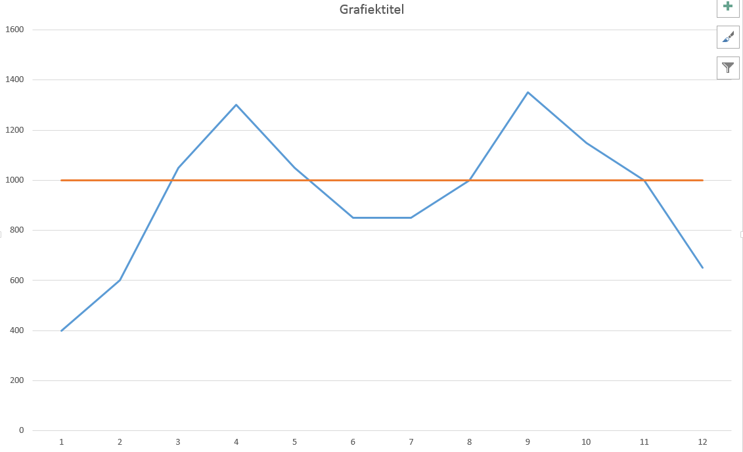

Slide 5
Eigenschappen

Slide 6
Kosten
Nettoloon
Brutoloon
Loonkosten
Personeelskosten

Slide 7
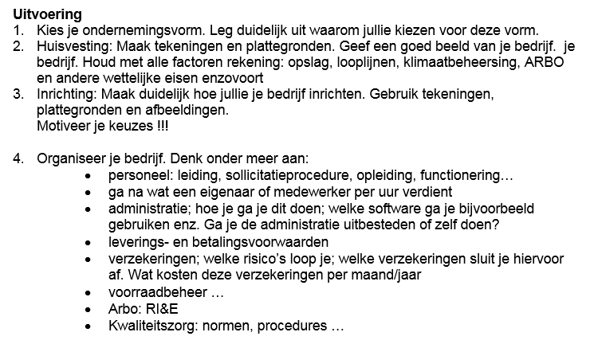
Deeltaak 3

Slide 8
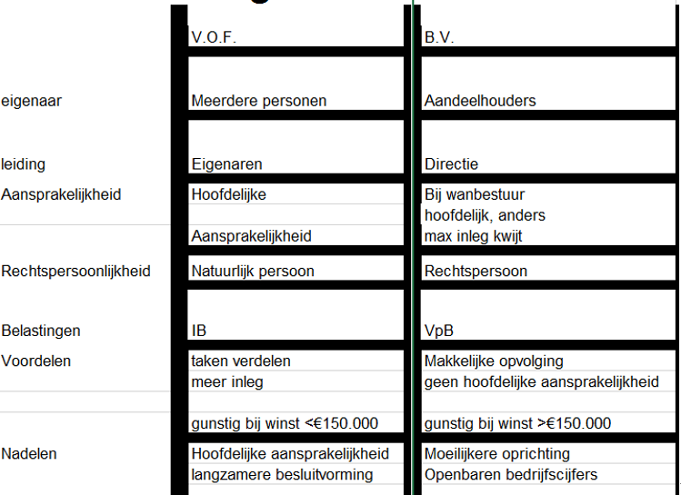
Ondernemingsvorm

Slide 9
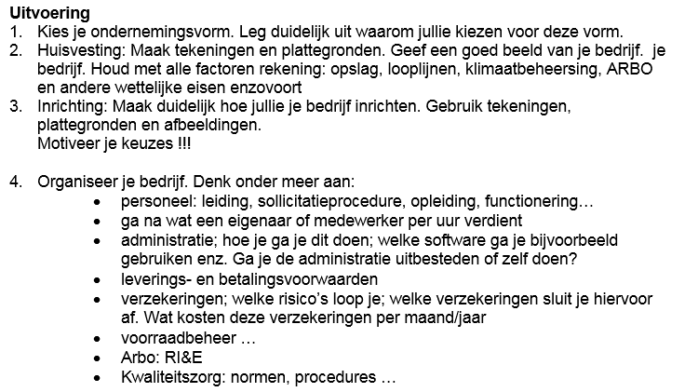
Ga aan de gang!

